Slide 1
Муниципальное общеобразовательное учреждение- средняя общеобразовательная школа № 16
Какие бывают растения?
Автор: Михеева Наталия Николаевна
учитель начальных классов
Клин
2011

Slide 2
Содержание
Тема урока.
Цели урока.
Ответь на вопросы.
Классификация растений.
Деревья.
Кустарники.
Травы.
Виды растений.
Проверь себя.
Физминутка.
11. Значение растений.
12. Части растений.
13. Библиография.

Slide 3
Цели урока
Познакомить детей с различиями между деревьями,
кустарниками и травами.

Slide 4
Ответь на вопросы
Где в природе встречается вода?
Какое значение имеет вода для человека, растений, животных?
От чего загрязняется вода?
Как люди охраняют воду?

Slide 5
Классификация растений
Растения
деревья
кустарники
травы

Slide 6
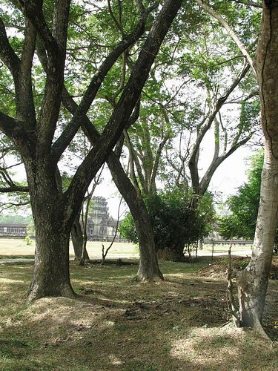
Деревья
У дерева - единственный ствол, растущий в длину и толщину.

Slide 7
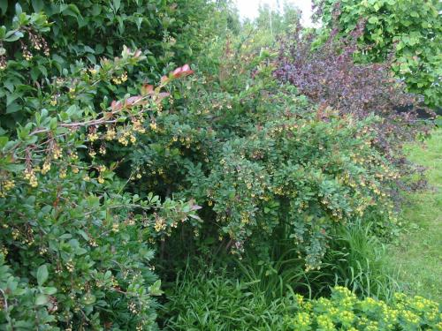
Кустарники
У кустарника формируется несколько стволиков.

Slide 8
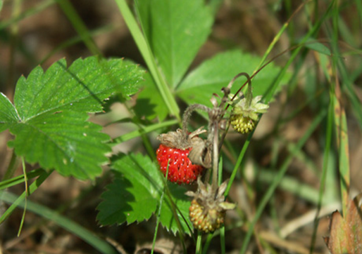
Травы
У трав мягкие
сочные стебли

Slide 9
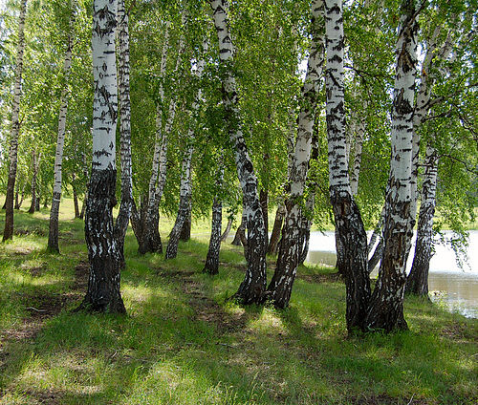
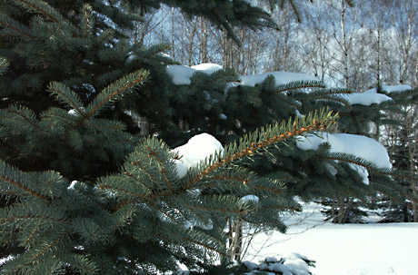
Виды растений
Растения
лиственные
хвойные

Slide 10
Проверь себя
Деревья | Кустарники | Травы
сосна | калина | одуванчик
клён | орешник | репейник
 |  | вероника дубровная

Slide 11


Физминутка
Ветер дует нам в лицо!
Закачалось деревцо!
Ветер тише, тише, тише.
Деревцо всё выше, выше.

Slide 12
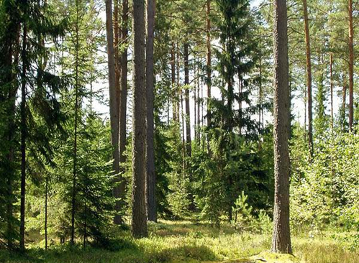
Значение растений
Источник пищи
Источник кислорода
Строительные материалы
Среда обитания животных
Лекарства

Slide 13
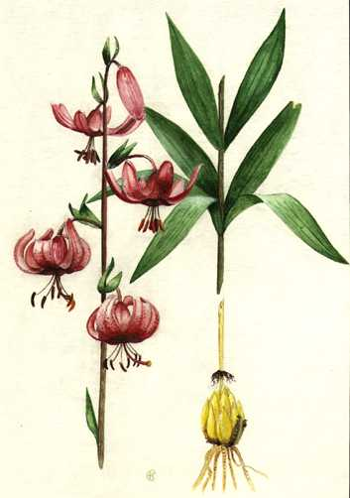
Части растений
Листья
Стебель
Корень

Slide 14
Библиография
Плешаков А.А. Мир вокруг нас. Учебник для 2 класса начальной школы. – М.; Просвещение,2004
Плешаков А.А. Мир вокруг нас. Проверим себя. Тетрадь для учащихся 2 класса начальной школы. – М.; Просвещение 2008
Тихомирова Е.М. Поурочные разработки по предмету «Окружающий мир» - М.; Экзамен 2007.
http://images.yandex.ru/

Slide 15
Спасибо за внимание

